Slide 1


Memory Management

Slide 2

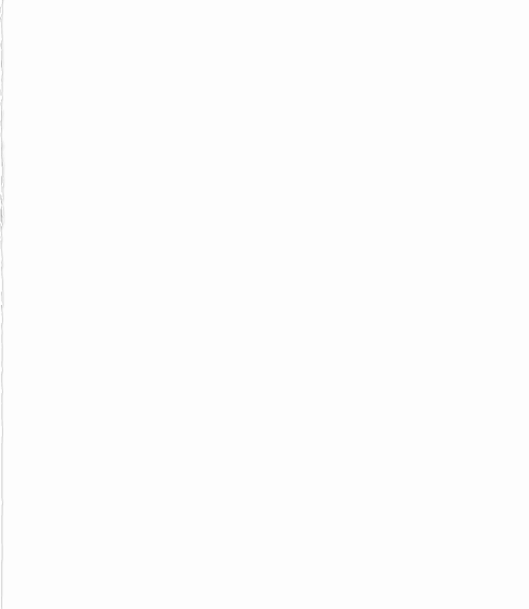
Memory Management
Virtual Address Space
Address Translating
Protect Attribute
Aligment
Stack
Heap
Notes:
Giới thiệu qua các mục:

Slide 3
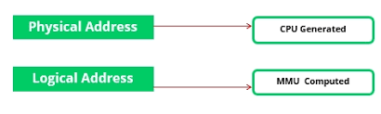
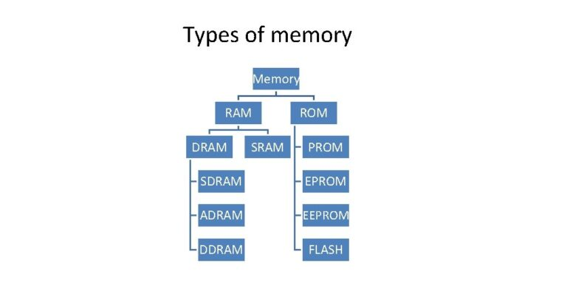
0. Memory?
Notes:
Vấn đề thiếu bộ nhớ khi mà chương trình nạp vào lớn hơn bộ nhớ vật lý khả dụng

Slide 4
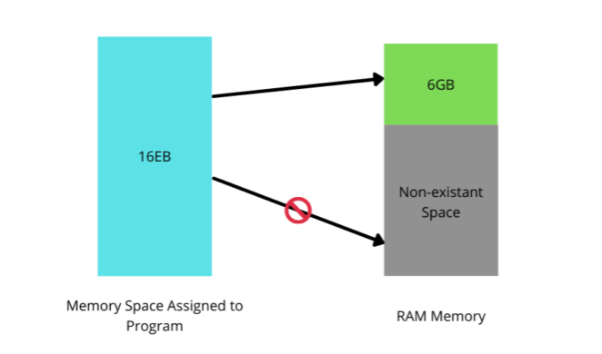
1. Virtual Address Space?
Lack of memory
Notes:
Vấn đề thiếu bộ nhớ khi mà chương trình nạp vào lớn hơn bộ nhớ vật lý khả dụng

Slide 5
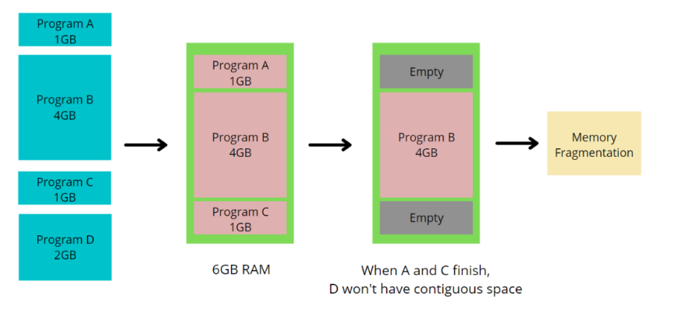
1. Virtual Address Space?
Fragment
Notes:
Vấn đề phân mảnh bộ nhớ: …

Slide 6
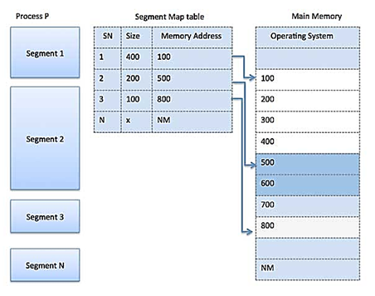
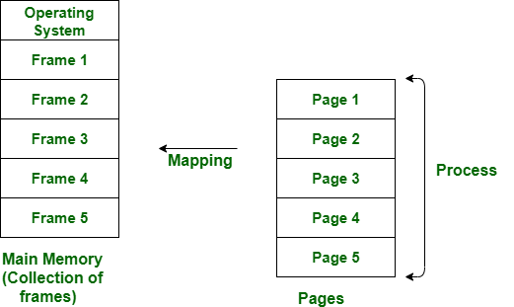
1. Virtual Address Space?
Solution:
  + Paging
  +Segmenting
Notes:
Giải pháp cho phân mảnh bộ nhớ

Slide 7
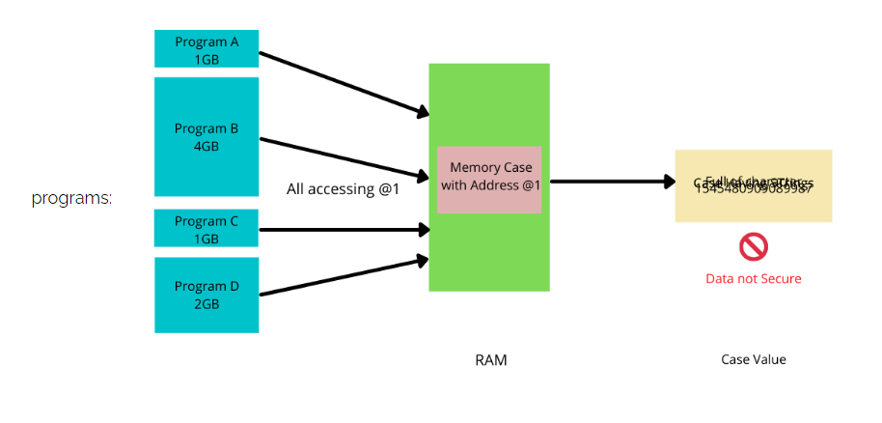
1. Virtual Address Space?
Security Problem

Slide 8
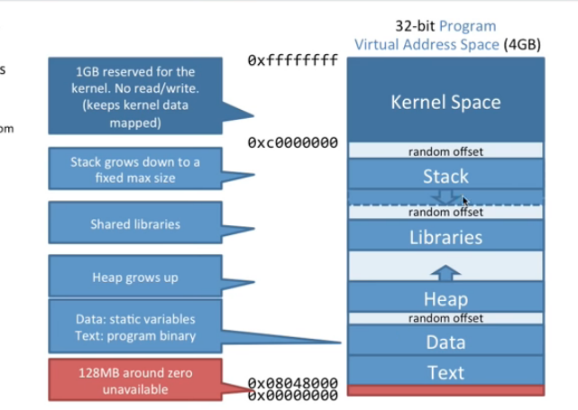
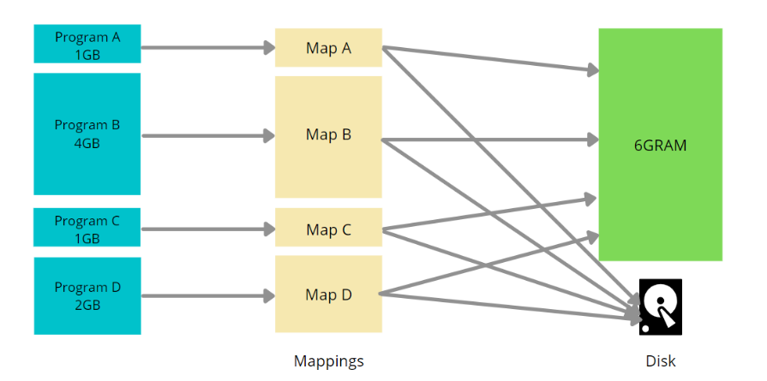
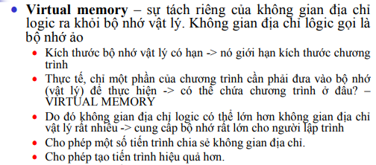
1. Virtual Address Space?
Solution!

Slide 9
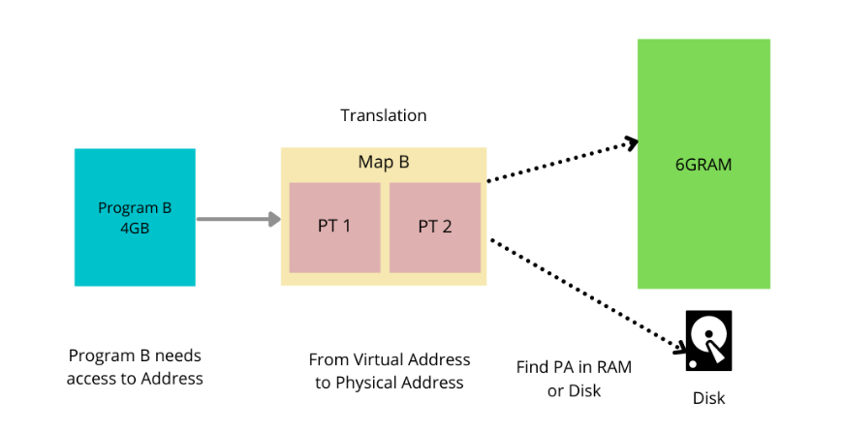
2. Virtual Address Space
Notes:
Khi mà bộ nhớ trong không đủ sẽ đưa vào bộ nhớ ảo cụ thể ở đây là bộ nhớ ngoài, nếu như có nhiều hơn 1 chương trình cần sử dụng Ram thì CPU có cơ chế swapping để swap các đoạn mã của tiến trình cần dung Ram

Slide 10
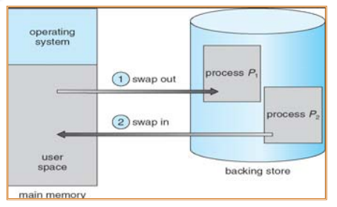
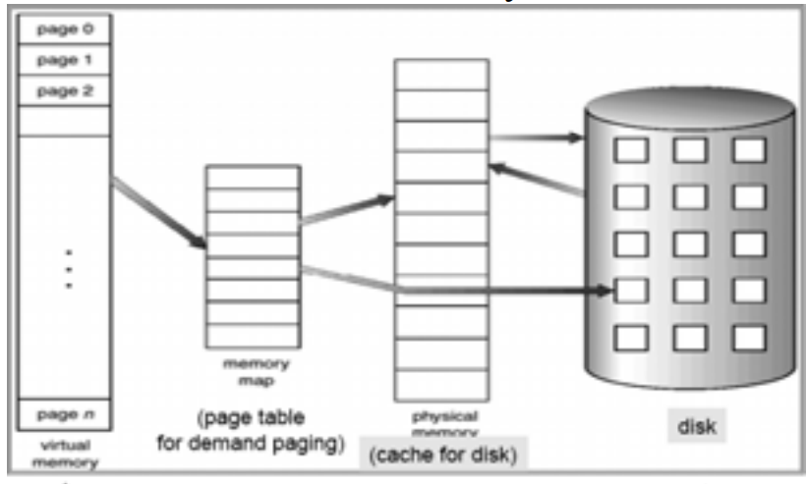
1. Virtual Address Space?
Mechanism:

Slide 11
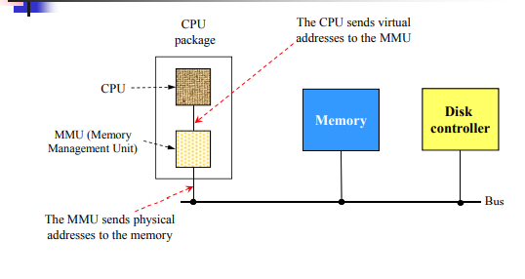
1. Virtual Address Space?
Mechanism:
-
Notes:
Trong CPU sẽ phát ra địa chỉ ảo của tiến trình, đưa vào MMU để chuyển sang địa chỉ vl,

Slide 12
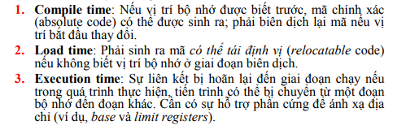
2. Address Translating?

Slide 13
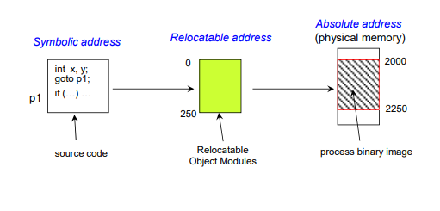
2. Address Translating?

Slide 14
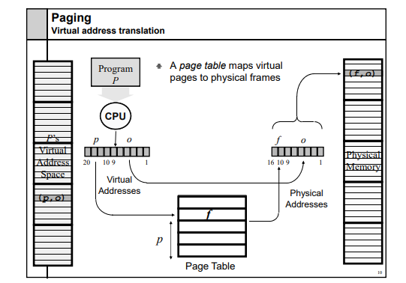
2. Address Translating?

Slide 15
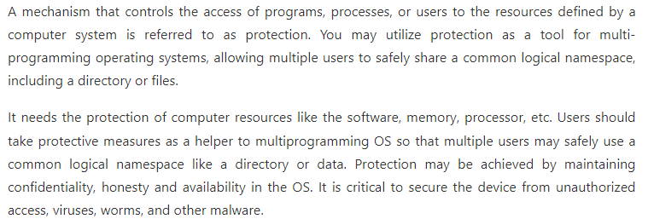
3. Protection Attributes?

Slide 16
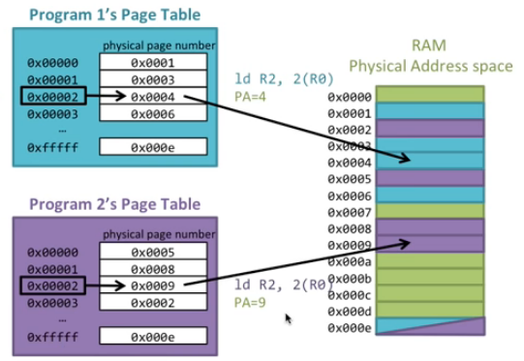
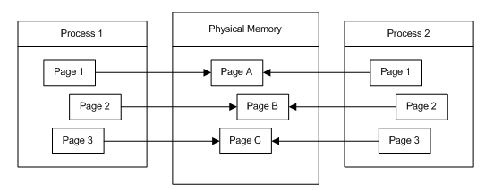
3. Protection Attribute?

Slide 17
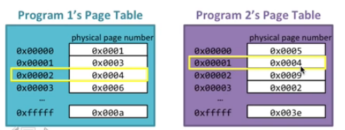
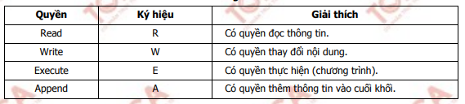
3. Protection Attribute?

Slide 18
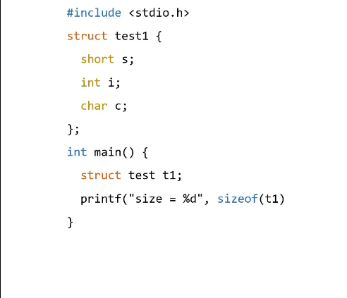

4. Data Alignment?

Slide 19
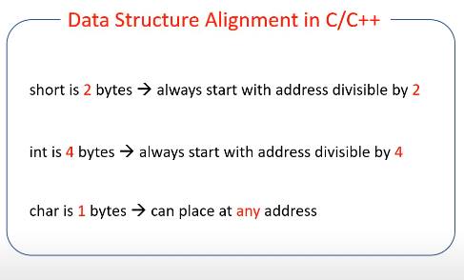
4. Data Alignment?

Slide 20
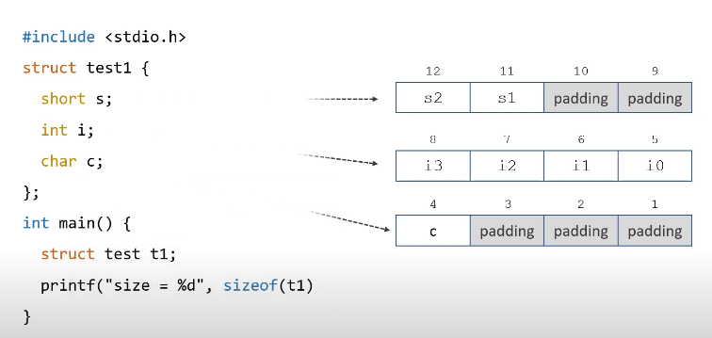
4. Data Alignment?

Slide 21
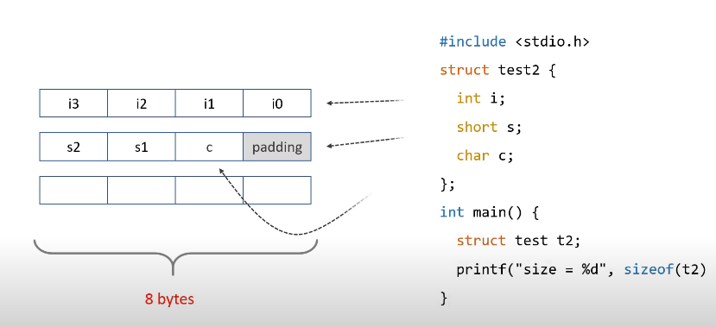
4. Data Alignment?

Slide 22
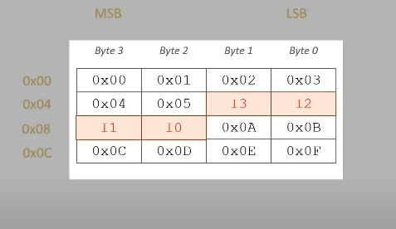
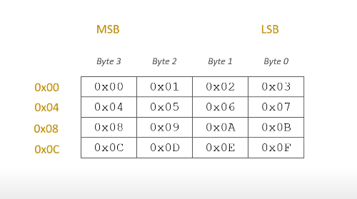
4. Alignment?
Why need?

Slide 23
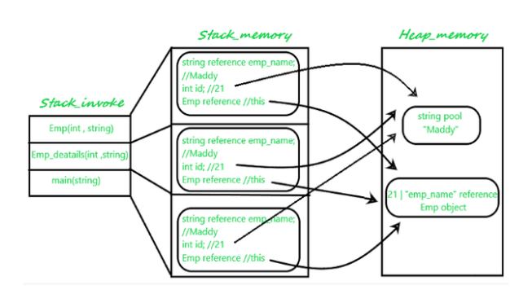
5. Stack and Heap?

Slide 24
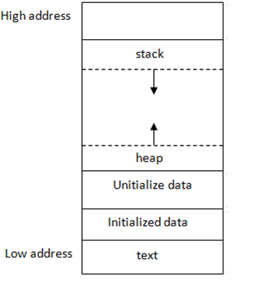
5. Stack and Heap?

Slide 25
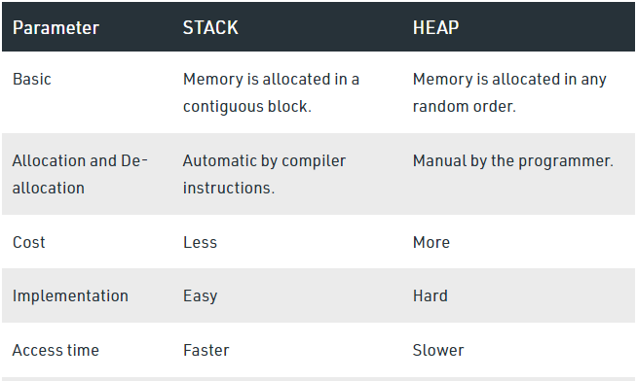
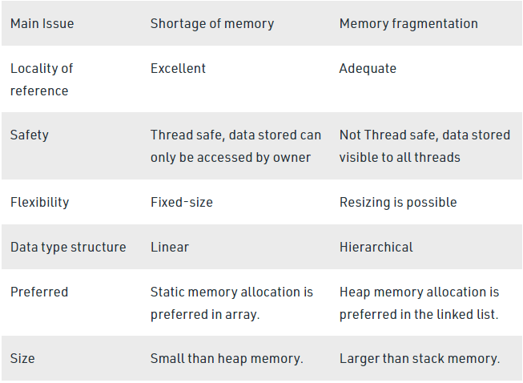
5. Stack and Heap?

Slide 26
1. Virtual Address Space?

